Slide 1
深度优先搜索

Slide 2
DFS
在搜索这个方面，指的是利用递归函数方便地实现暴力枚举
在图论方面，指的是利用递归函数对图进行遍历

Slide 3
一些常见的模型
生成分拆方案
生成排列方案
生成组合方案

Slide 4
回溯
为了搜索的方便，在搜索过程中修改状态以及还原

Slide 5
搜索优化的思路
剪枝
可行性剪枝
最优性剪枝
缩小搜索范围
改变搜索次序

Slide 6
可行性剪枝
在搜索的过程中，如果考虑最好（最坏）情况下，还是不能得到解，那就可以提前退出当前的搜索过程了。
例：生成分拆方案

Slide 7
最优性剪枝
在搜索的过程中，如果已经搜索出解了，那么就把这个解先保存下来
在后续搜索的过程中，如果当前搜索到中途的时候，已经发现这个解不如目前搜索出的解，或者考虑后续最好（或最坏）情况下，这个解不如目前搜索出的解，就可以提前退出当前的搜索过程了
最优性剪枝的应用范围：题目要求最优解而不是求所有的解
最优性剪枝的技巧：可以先用一些方法（错误的贪心或者手工估计），得到一个解的上界（或下界），然后在这个的基础上搜索

Slide 8
[NOI1999] 生日蛋糕
7 月 17 日是 Mr.W 的生日，ACM-THU 为此要制作一个体积为 Nπ 的 M 层生日蛋糕，每层都是一个圆柱体。
设从下往上数第 i 层蛋糕是半径为 Ri，高度为 Hi 的圆柱。要求 Ri > Ri+1$ 且 Hi > Hi+1。
由于要在蛋糕上抹奶油，为尽可能节约经费，我们希望蛋糕外表面（最下一层的下底面除外）的面积 Q 最小。
请编程对给出的 N 和 M，找出蛋糕的制作方案（适当的 Ri 和 Hi 的值），使 S=Q/π 最小。除 Q 外，以上所有数据皆为正整数
N<=20000,M<=15

Slide 9
[NOI1999] 生日蛋糕
N=\sum Ri^2Hi
Q/π=R1^2+\sum 2RiHi

Slide 10
[NOI1999] 生日蛋糕
可行性剪枝
当前的体积+之后的最大体积<体积总数，return
当前的体积>=体积总数，return
每次枚举Ri和Hi的时候，最小值不是1，而是还剩下的层数，因为每一层的半径和高都要比下一层的小1
最优性剪枝
当前的面积+之后的最小面积>现在已求出的的最小面积，return

Slide 11
剪枝的原则
正确性
不能把最后的答案剪掉了
高效性
判断的速度要快，否则得不偿失

Slide 12
缩小搜索范围
由于搜索一般是指数级的算法
那么缩小搜索范围对优化复杂度有很大的帮助
缩小搜索范围的一般性思路：
如果有n个需要枚举的对象，那么按照之前的搜索思路，应该要dfs n层
但是如果这n个对象之间有一些关系，那么有可能某些对象被确定下来后，另外一些对象也随之被确定下来了，这样就可以缩小搜索范围
如：开关灯问题，虫食算问题等等
另一个能极大地缩小搜索范围的方法是meet-in-the-middle
比较复杂，这里先不讲了

Slide 13
改变搜索次序
这个方法往往和最优性剪枝相配合
dfs的搜索顺序是往深层走，一直走到一个解
如果一开始就找到一个很优的解，那么用这个很优的解去剪枝，就可以剪掉多数情况，使得程序运行速度变快
如果很优的解很晚才出现，那么程序运行速度就会变慢
所以可以尝试改变搜索次序
原则是我们要先搜索更易剪枝的信息，但是这个很多情况下都是玄学，只能自己造数据试一下

Slide 14
改变搜索次序
这个方法也和解的存在性搜索问题（搜索一组解就退出）相配合
dfs的搜索顺序是往深层走，一直走到一个解
改变搜索次序的目的是更早的搜到一个合法解

Slide 15
洛谷1120
乔治有 n 根同样长的小木棍，他把这些木棍随意砍成几段，直到每段的长都不超过 50。现在他想把小木棍拼接成原来的样子，但是却忘记了自己开始时有多少根木棍和它们的长度。给出每段小木棍的长度 ai，帮他找出原始木棍的最小可能长度。
n<=65

Slide 16
洛谷1120
题意：给定一个多重数集，将其划分为若干子集，保证存在至少一种划分方式使得各子集中元素之和相等，求上述和的最小值。

Slide 17
洛谷1120
题意：给定一个多重数集，将其划分为若干子集，使得各子集中元素之和相等，求上述和的最小值。
思路：先枚举确定一个数L，然后用搜索的方法验证是否存在一种分配方法使得每个子集的元素和都是L
L的顺序？从小到大试，这样的话找到解就可以马上退出了。
L的范围？
L不小于ai的最大值
L是sum(ai)的因子

Slide 18
洛谷1120
用搜索的方法验证是否存在一种分配方法使得每个子集的元素和都是L
设dfs(int k,int rest)，k表示正在拼第几根原来的长棍，rest表示当前在拼的长棍还有多少长度未拼
并不需要搜到全部解，找到一组解后可以马上退出

Slide 19
洛谷1120
设dfs(int k,int rest)，k表示正在拼第几根原来的长棍，rest表示当前在拼的长棍还有多少长度未拼
考虑如何安排搜索顺序使得更早的搜到解
设vis[i]表示第i根短棍用过没有
那么在枚举拼哪根短棍上去的时候，由于内部的顺序不影响拼的结果，我们可以强制规定编号小的木棍要先拼
那么dfs的状态变为dfs(int k,int rest,int last)，last表示当前拼第k根长棍时，用到的最后一根短棍的编号
枚举拼哪根短棍上去的时候，就从last+1开始枚举

Slide 20
洛谷1120
考虑如何安排搜索顺序使得更早的搜到解
考虑木棍的顺序，显然可以任意重排木棍的顺序不影响解
那么考虑如何重排木棍的顺序，使得解尽早出来
我们应该把短棍从大到小排序，这样枚举拼哪根短棍上去的时候，优先枚举到的是更长的，这是因为一根长木棍肯定比几根短木棍拼成同样长度的用处小，即短的木棍可以更灵活组合，如果先用短木棍，那么需要很多根连续的短木棍接上一根长木棍才能拼成一根原来的长棍，那么短木棍都用了后，剩下了大量长木棍，拼起来就不如短木棍灵活，更难接出原始长度，找到解的速度就更慢

Slide 21
洛谷1120
可行性剪枝
找到解马上退出
只找不超过rest的最长的短棍
由于短棍都sort过了所以可以二分查找
把相同长度的木棍合在一起
具体实现的时候，一种实现方法是，不用vis数组，而是用cnt数组，cnt[x]表示x这个长度的短棍还剩多少根，next[x]表示x这个长度的短棍的下一个是多长
合在一起的原因是，两个相同长度的木棍没必要都搜一次

Slide 22
洛谷1120
可行性剪枝
如果当前拼上a[i]这根短棍恰好能拼到L，但是之后拼其他L失败了，那么直接return，不用继续枚举a[j](j>i)
因为后面在当前层搜索无非也就是用几根短棍拼a[i]的长度，在后续拼其他L的时候更会失败
如果拼当前这个L的时候第一个短棍选的是a[i]，但是之后拼其他L失败了，那么直接return，不用继续枚举a[j](j>i)
和上面的理由差不多，这说明a[i]不能作为第一根棍子，那就是说明前面出了问题，这里就没必要继续拼下去了

Slide 23
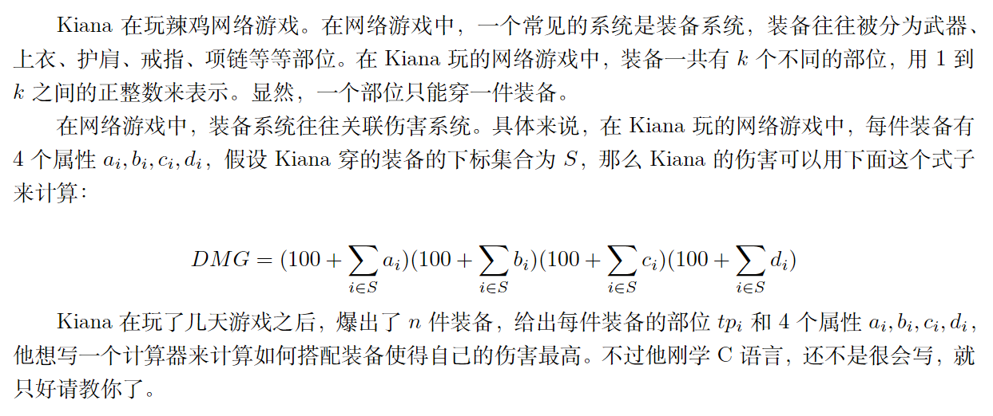
2020杭电多校Round2T10

Slide 24
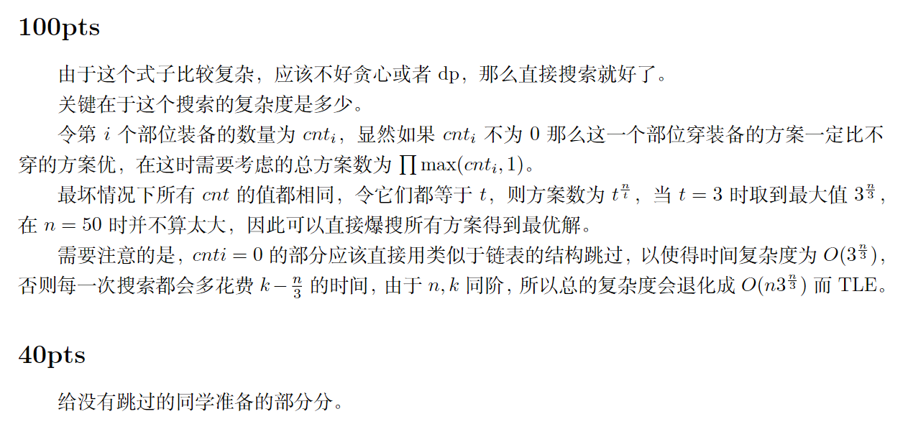
2020杭电多校Round2T10

Slide 25
CQOI2016 伪光滑数
若一个大于1的整数M的质因数分解有k项，其最大的质因子为Ak，并且满足Ak^k<=N，Ak<128，我们就称整数M为N-伪光滑数。
现在给出N，求所有整数中，第K大的N-伪光滑数
2≤N≤10^18，1≤K≤800000

Slide 26
CQOI2016 伪光滑数
考虑搜索
先把128内的质数打表打出来
对于一个质数p，我们让它成为最大的质因子，那么就可以求出来这个质数p可以选的次数，记作x（即满足p^x<=N，p^(x+1)>N）
然后质数p必须选一次，剩下x-1次可以选任意的小于等于p的质数，规定一个顺序（质数的选择从大到小），就可以开始搜了
然后每搜出来一个数就放进数组里面，最后sort一下，去个重，就得到答案了

Slide 27
CQOI2016 伪光滑数
设p是第t个质数，次数是x，则可以搜出来O(t^x)个数，搜出来的数太多，而题目只需要我们回答最前面的一部分（前k个）
考虑剪枝
可以发现伪光滑数的答案有单调性，若R>L，则第k大的R-伪光滑数肯定大于等于第k大的L-伪光滑数

Slide 28
CQOI2016 伪光滑数
具体实现
有一种方法是把这些伪光滑数分段打表在代码里面用来剪枝就可以水过此题
比如说现在想求前800000个1e18-伪光滑数，直接搜会超时。在搜的时候如果发现接下来全部选最大的质数还是没有第800000个1e17-伪光滑数大，就可以剪枝了。
第800000个1e17-伪光滑数也求不出来，还是超时，所以又跑去求第800000个1e16-伪光滑数。以此类推。
或者利用伪光滑数的答案有单调性，二分来求解也可以
问在所有的1e18-伪光滑数中，比x大的数有多少个？
然后x就可以作为剪枝的值了。

